Slide 1

智慧校園 --人臉識別考勤系統
組員：
S0863050 企管四 蔡語如 S0961030 資管四 何雯儀
S0941015 資管四 范祥彥 S0961128 資管四 張筱彤
S0961119 資管四 蘇明軍
指導教授：吳東光

Slide 2

OUTLINE
研究動機及目的
工具、系統架構
關於FROCO
前端-使用者界面
後端-資料流向圖、ERD、MongoDB、CSV匯入及匯出
訓練模型-CNN&LBP、why100張照片
使用情境

Slide 3
研究 動機及目的
提高點名效率：傳統的點名方式需要老師花費大量時間和精力進行，而人臉辨識技術可以在短時間內完成，節省了老師的時間和精力。
數據可視化：可及時掌握學生的出勤情況，並對缺勤或早退的學生進行相應的處理，對於學生安全也有相關保障。
防止舞弊：可以有效防止學生通過代簽到、QR Code遠程簽到等方式進行考勤舞弊，提高了考勤管理的公平性和嚴肅性。
準確性高：人臉識別技術可快速準確的識別學生身份信息，避免了傳統點名方式中的人爲失誤，保證了考勤數據的真實性和準確性。

Slide 4
工具
PyCharm
Python
Open Source Computer Vision (OpenCV) Library
Tkinter Library
MongoDB ( 雲端資料庫 )

Slide 5










系統運作圖
人臉對應
學生ID
拍照
上傳
雲端資料庫
（MongoDB）
學生ID
完成點名
人臉查找
用戶註冊/添加人臉
ID傳入
用戶系統
通過系統現場錄入方式，用電腦自帶鏡頭拍照，
上傳照片註冊
85%信心水準下
身份確認 成功點名簽到
活體檢測API
人臉辨識
人臉檢測 | 活體檢測
質量檢測 | 人臉捕獲
登錄
最佳圖片
學生、
課堂資訊
人臉圖像
資料庫查詢
確認身份
檢測條件：
模糊度、光照、姿態、遮罩
學生

Slide 6


FROCO=Face+Roll Call​
Logo設計理念：​
“CF”的組成看起來像一張人臉

Slide 7

前 端

Slide 8
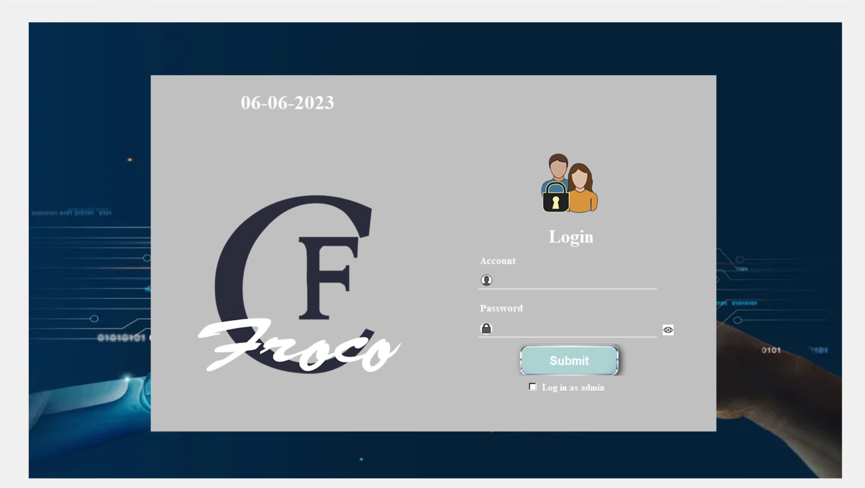

Slide 9
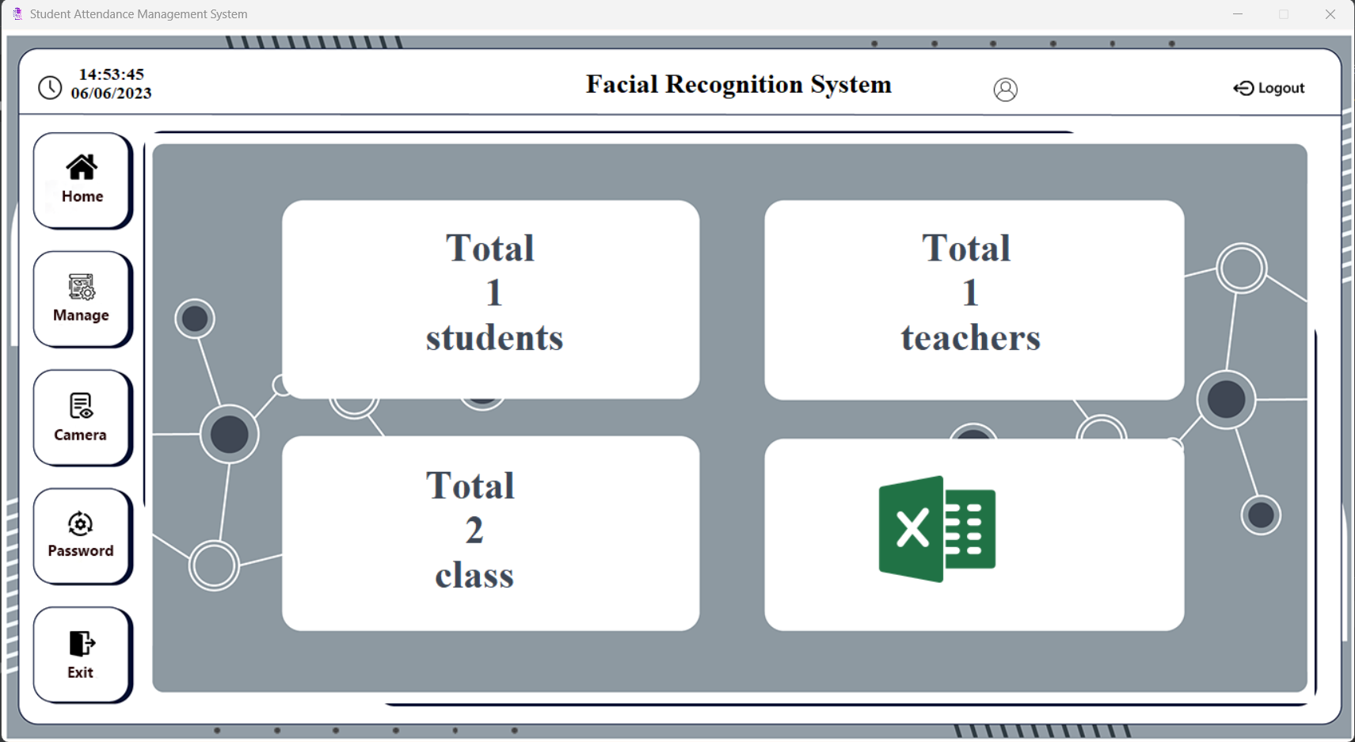

Slide 10
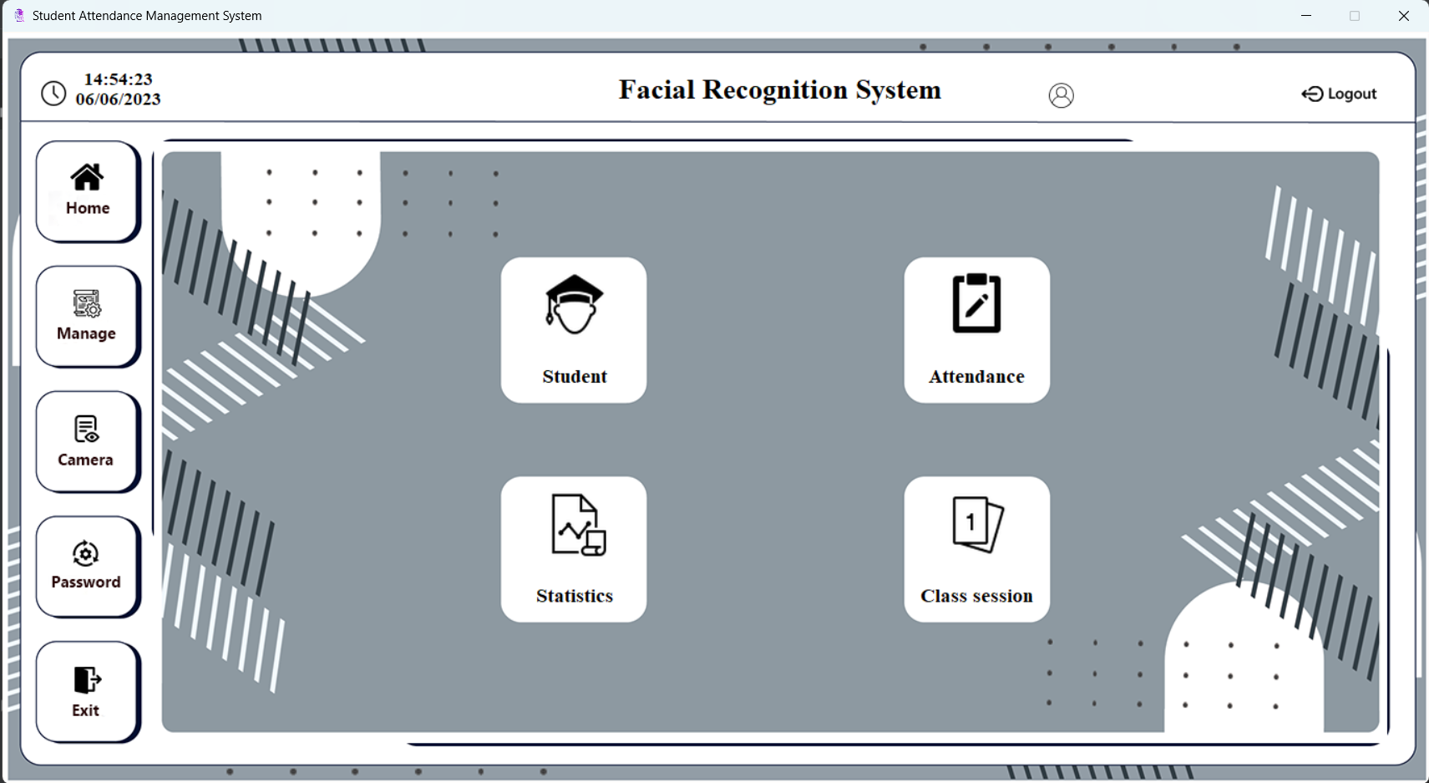

Slide 11
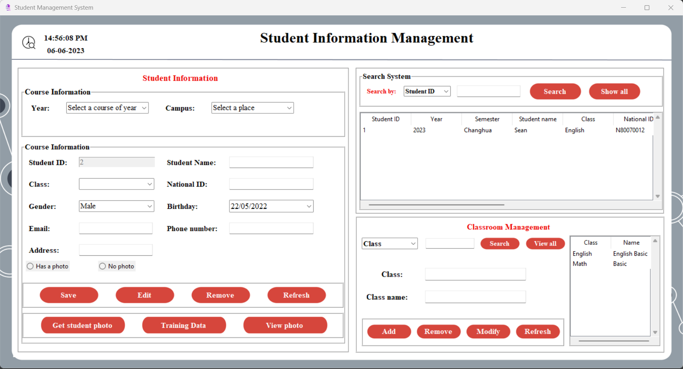

Slide 12
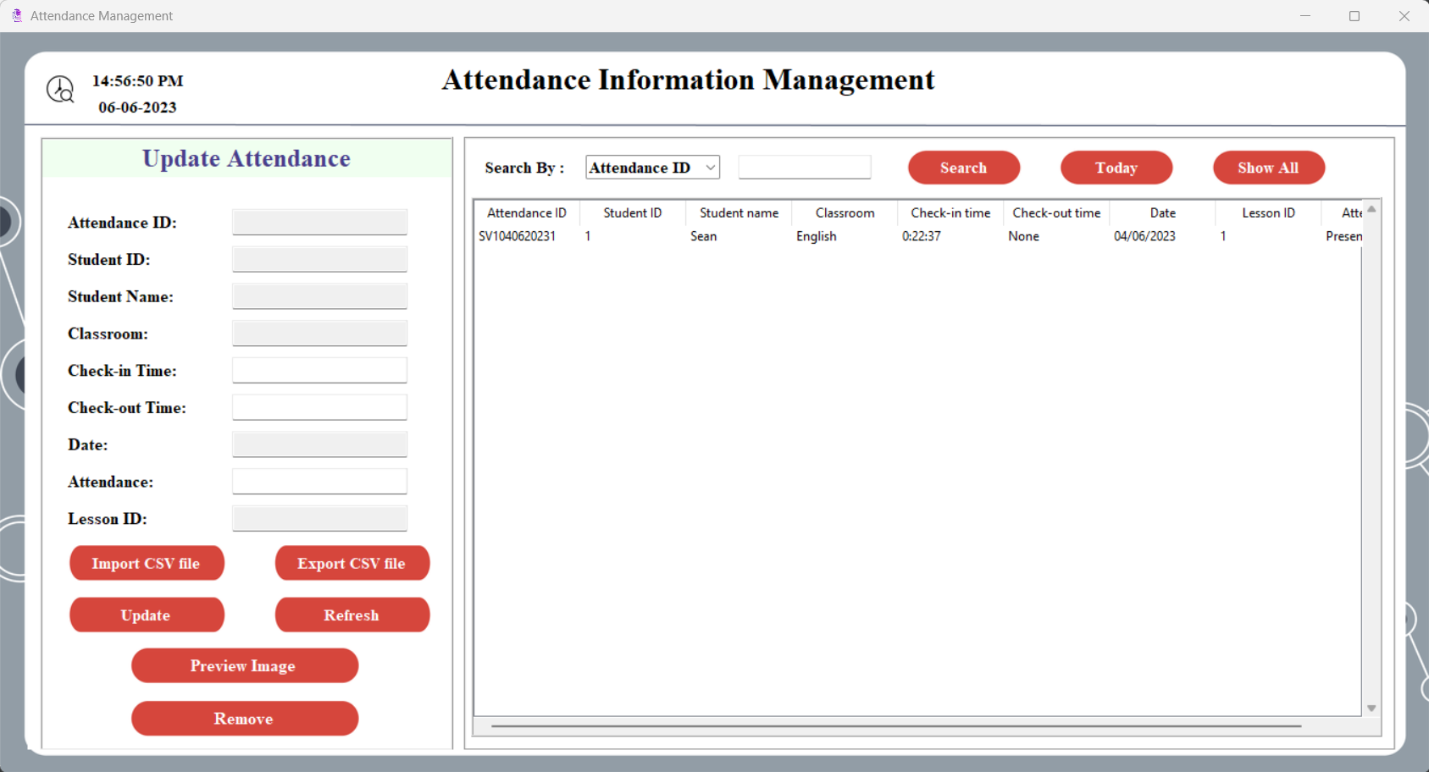

Slide 13
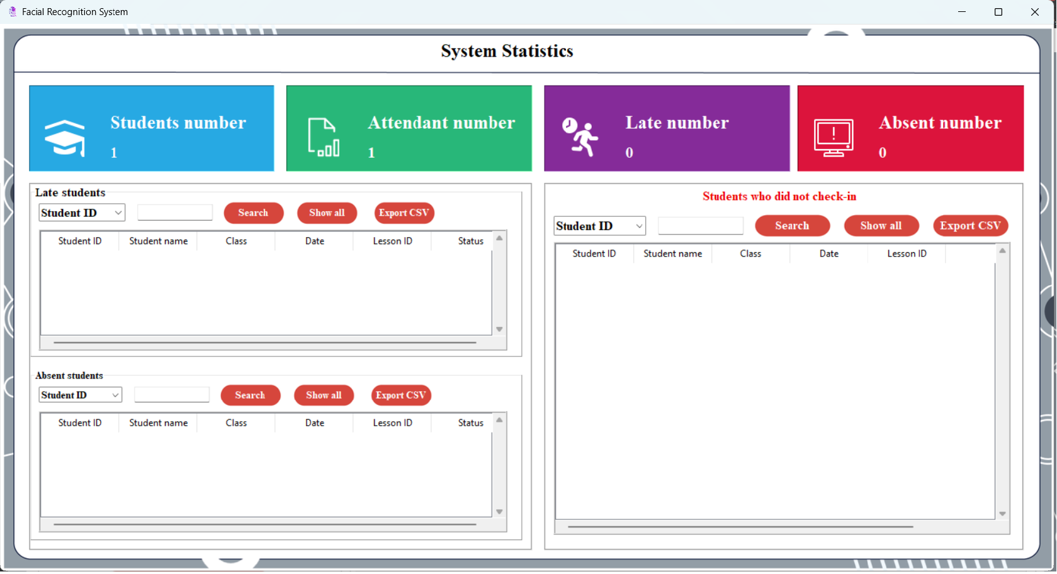

Slide 14
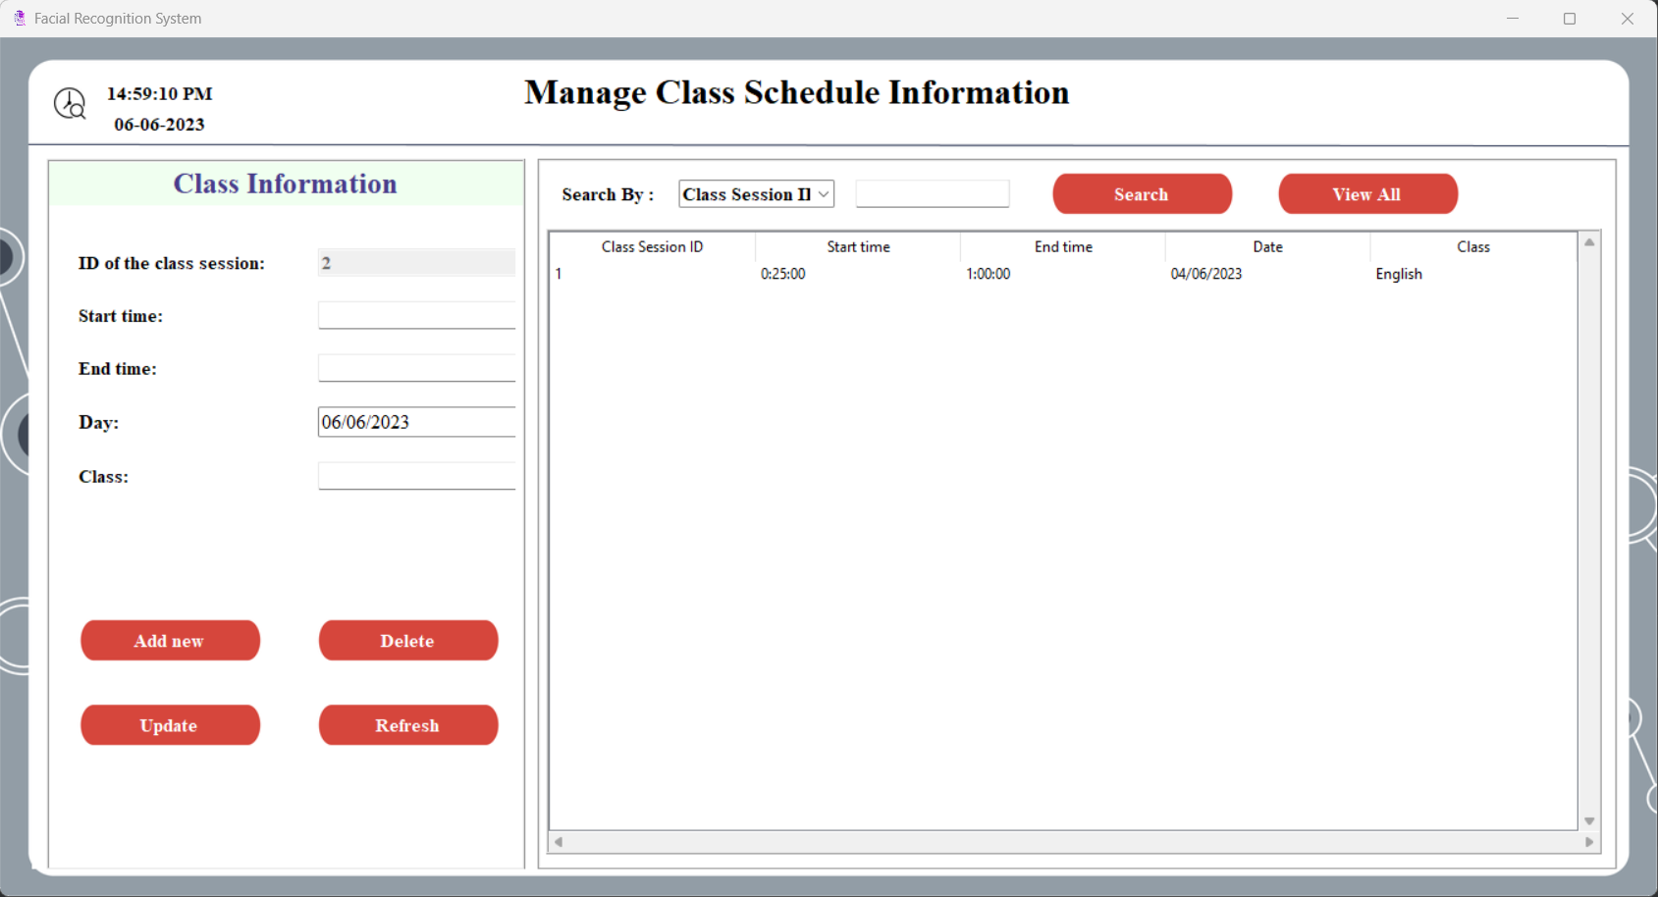

Slide 15
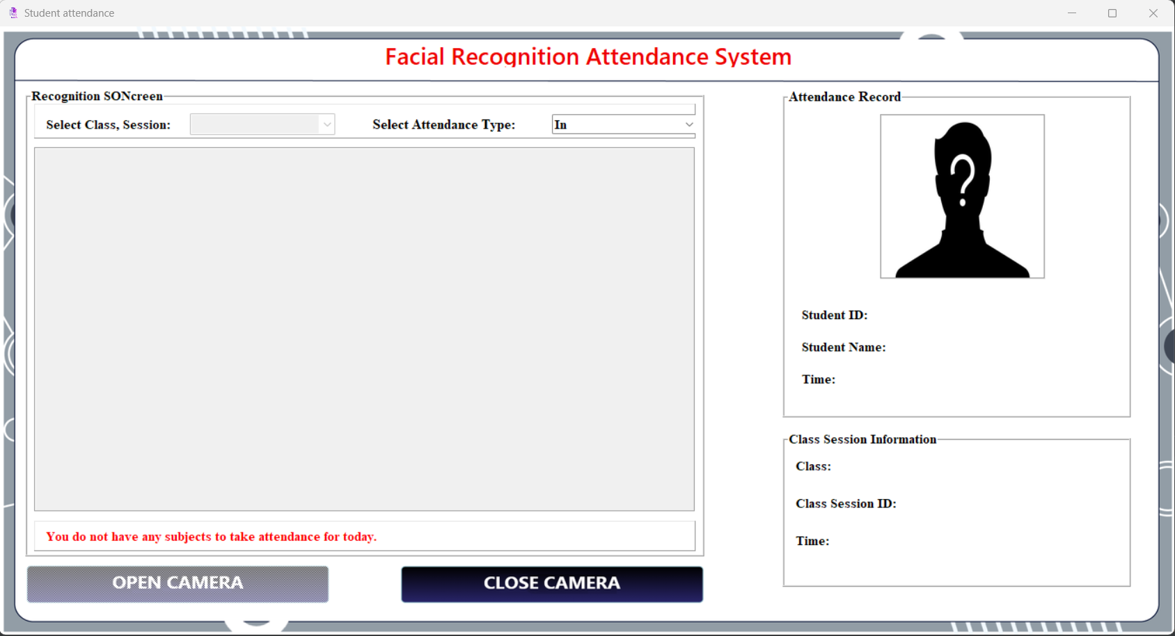

Slide 16
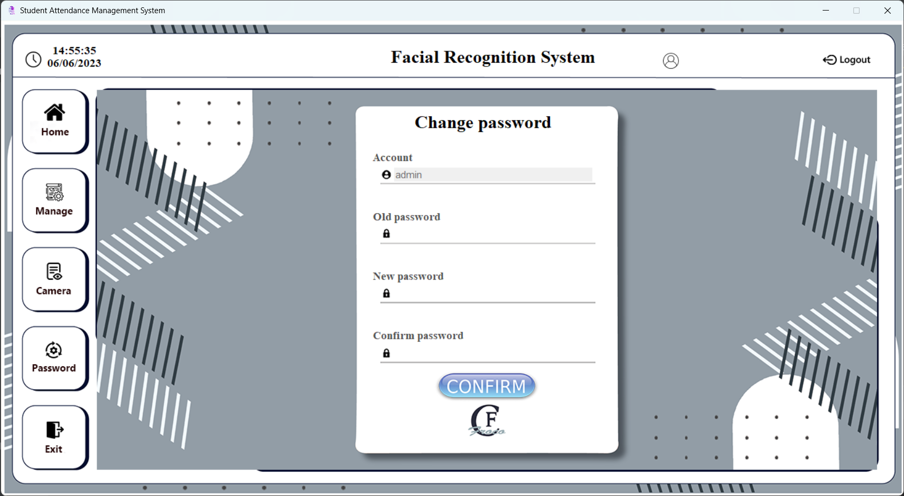

Slide 17

後 端

Slide 18
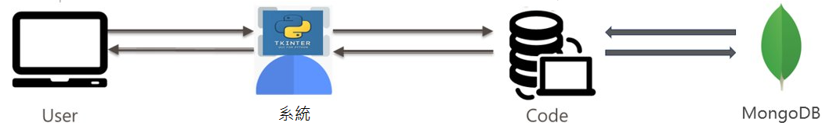
資料流向圖

Slide 19
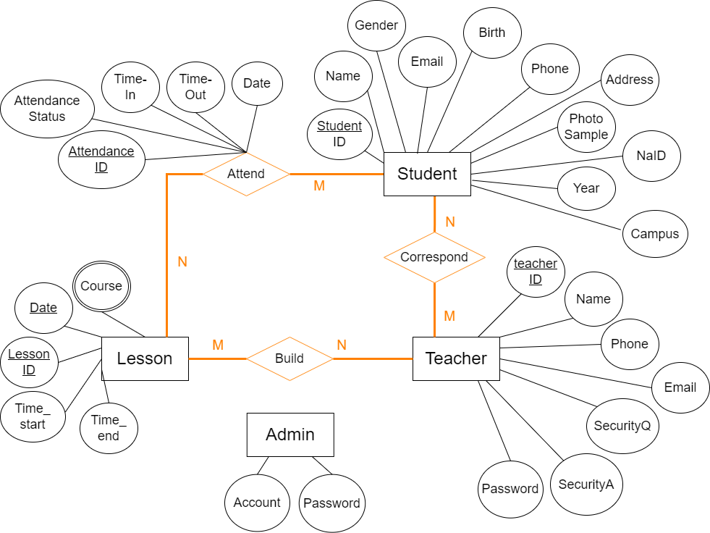
ERD

Slide 20


照⽚存⼊雲端
同時使用
本機
雲端
雲端資料庫
輕鬆共享
數據安全
照⽚儲存在雲端，省去了硬碟 帶來的繁瑣維護和儲存問題。
多裝置間的同步更新，讓照⽚ 可以輕鬆地共享和檢視。
⾼效的數據管理系統，保持照
⽚和學⽣資料的安全。

Slide 21
資料庫類型
 | 關聯式資料庫 | 非關聯式資料庫
組成方式 | 由資料表(Table)組成，其中 row 代表一筆資料，column 代表資料欄位名稱 | 由 collection 組成，資料模型可為鍵值、文件或圖形
Schema架構 | 需預先設定好架構以及以及先定義好資料表之間的關係 | 可自由定義資料結構以及自由新增欄位，資料格式不需一致
使用方向 | 1.已有明確的資料格式 2.預計未來不會有大幅度的變更 3.著重在資料操作的準確性與一致性 | 1.資料格式不確定 2.保留彈性調整的空間，且資料之間沒有複雜的關聯 3.著重在快速讀取資料與可用性
舉例 | MySQL、MariaDB | MongoDB
本組使用用途 | 儲存學生、課程資訊、 人臉辨識點名紀錄（原先） | 儲存學生、課程資訊、 人臉辨識點名紀錄、儲存人臉照片資料 （資料庫全雲端化）
Notes:
關聯：1.結構化資料 2.使資料之間有明確的關聯 3.對於已經有明確的資料格式，並預計未來不會有大幅度的變更，且更著重在資料操作的準確性與一致性（ACID）
非關聯：1.結構化、半結構化、非結構化資料
2.collection 中每筆資料為一份document， document裡有資料欄位field，格式不須一致，資料之間不須有明確的關聯
3.對於資料格式不確定，希望保留未來可以彈性調整的空間，且資料之間沒有複雜的關聯，較著重在快速讀取資料與可用性

Slide 22
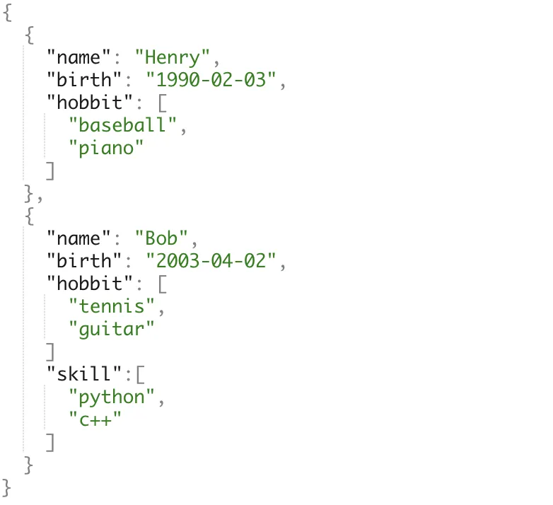
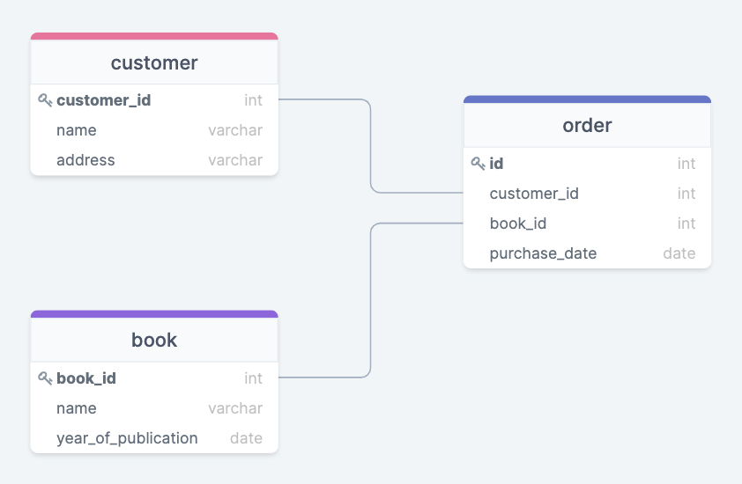
資料庫資料示意
關聯式資料庫
非關聯式資料庫

Slide 23
MongoDB
適合本專題小組人臉辨識點名系統中，儲存人臉資料
1.學生照片間無明確關聯
2.按照學生儲存其人臉照片
3.方便新增document（學生）和field（100張照片）
4.500MB資料庫可儲存330~400張照片
Open Source的
NoSQL DB
方便擴充
自由定義資料結構
新增欄位自由靈活
合乎成本效益
Notes:
合乎成本效益：如果您使用 MongoDB 的雲端版本 MongoDB Atlas 的話，能夠選擇最符合需求的付費方案

Slide 24

CSV匯入及匯出

Slide 25
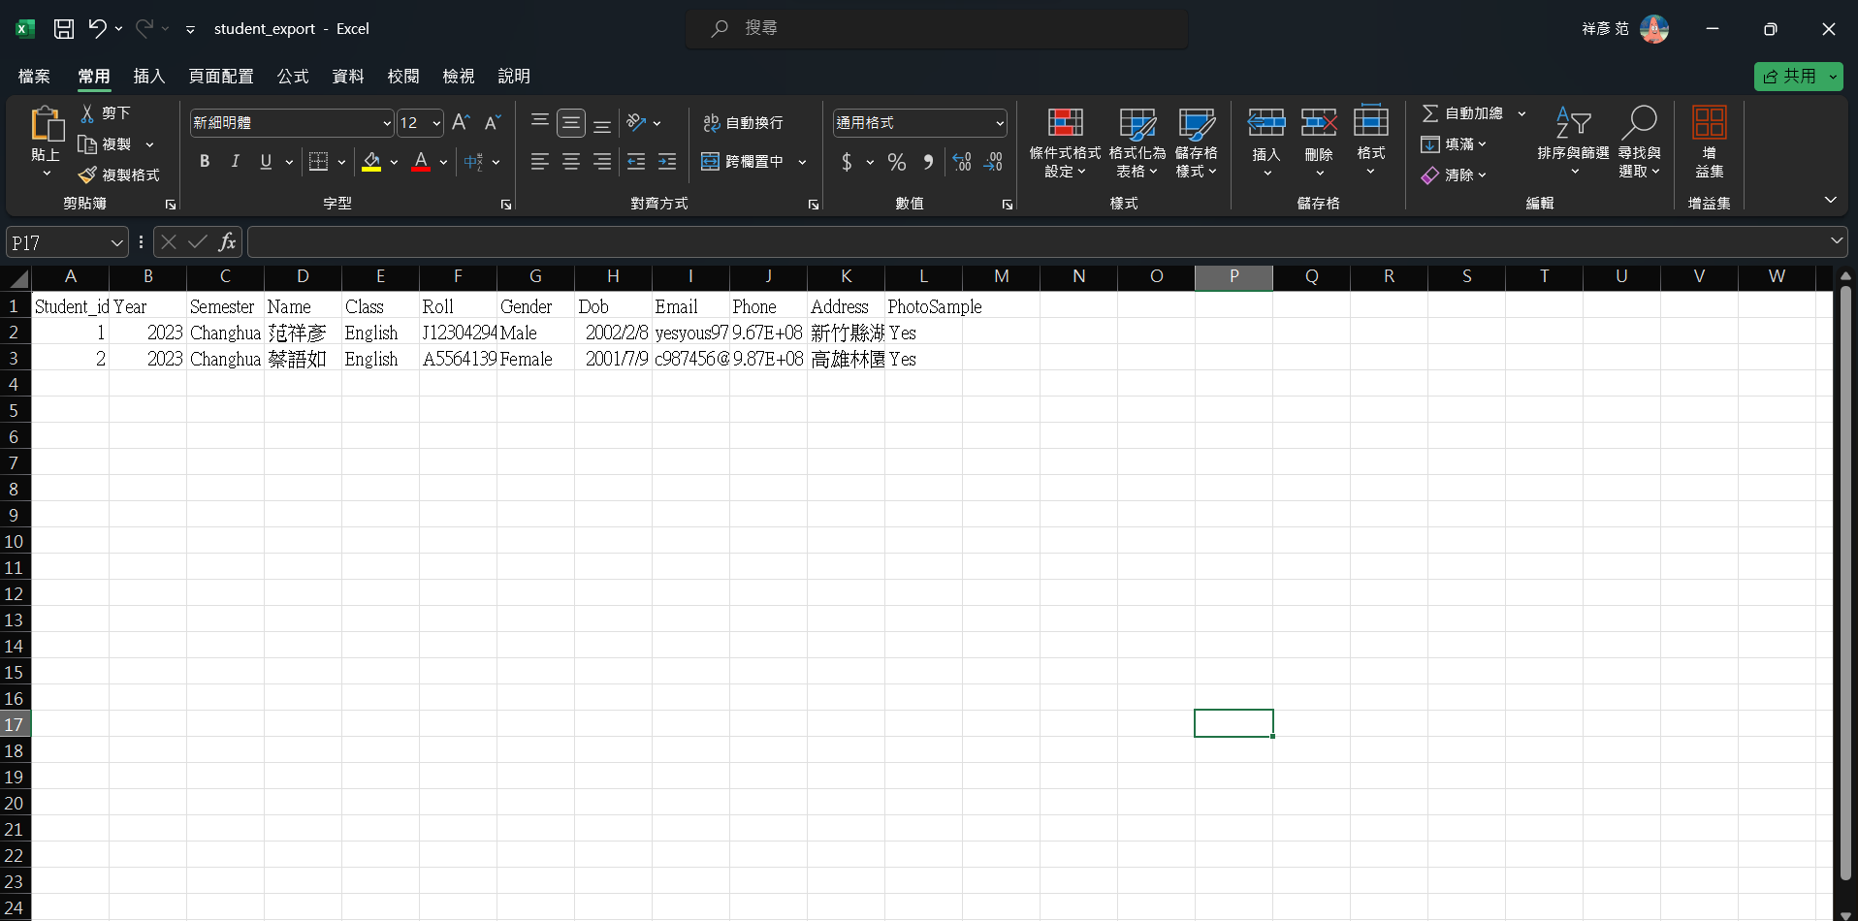
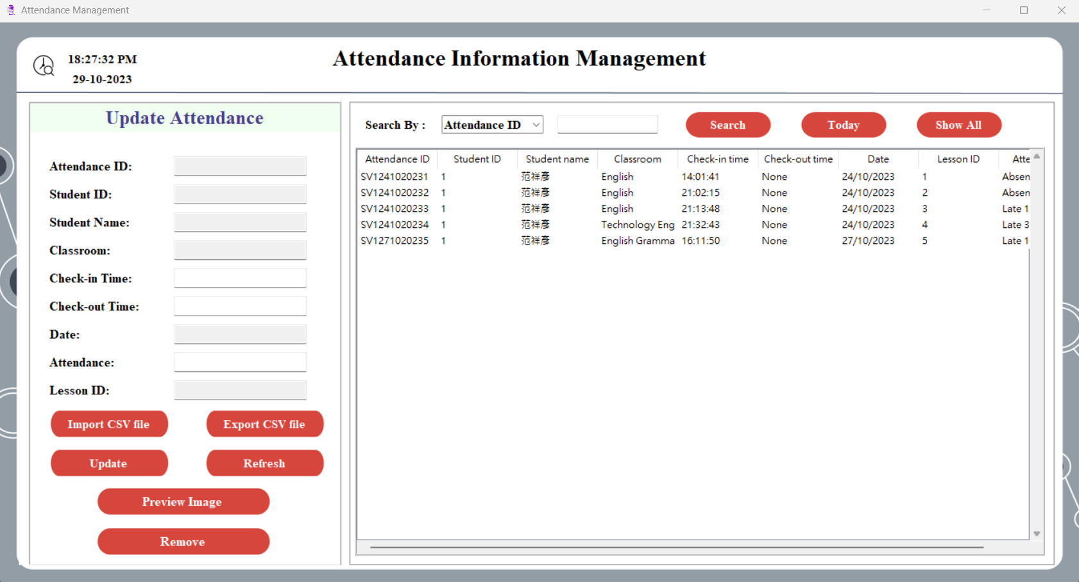
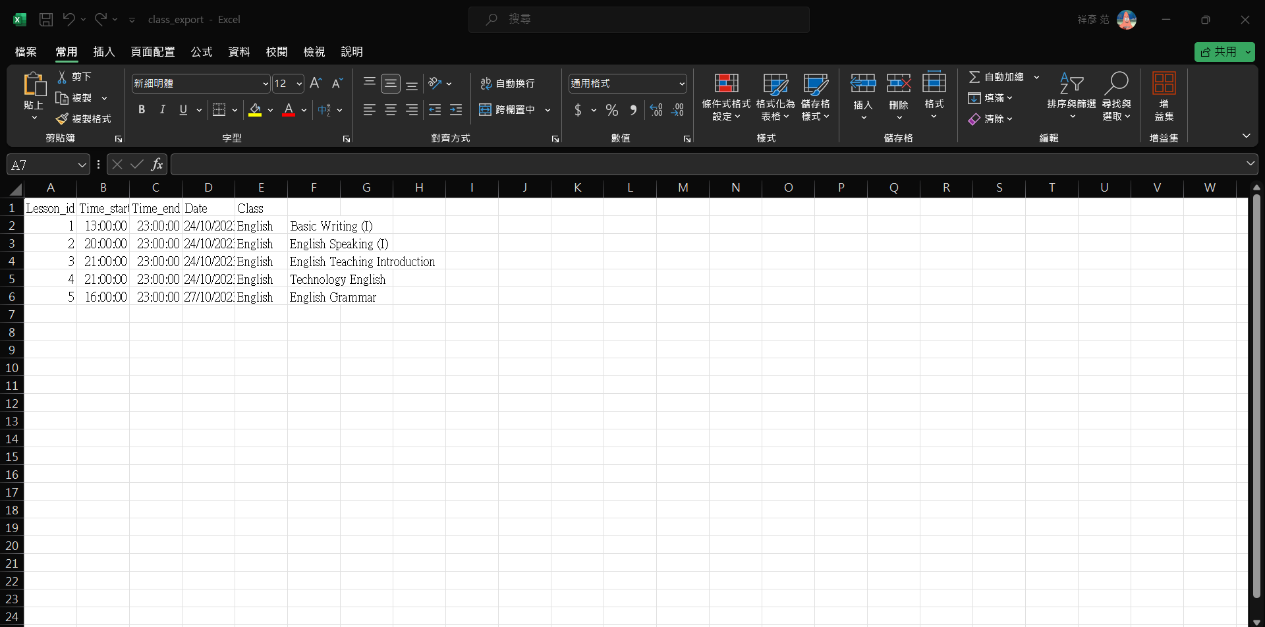
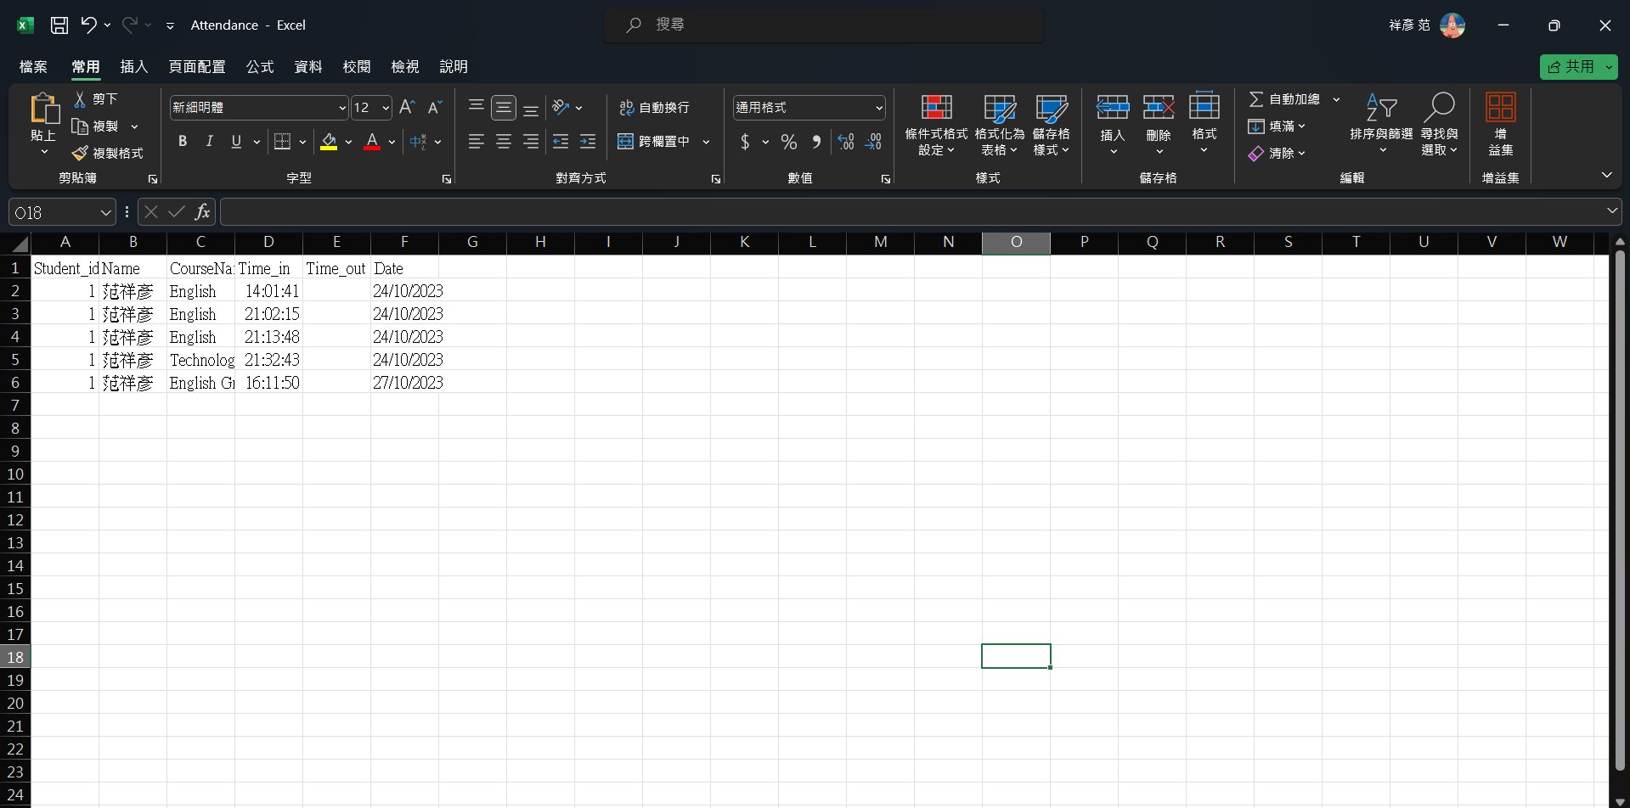
CSV匯出示意圖

Slide 26
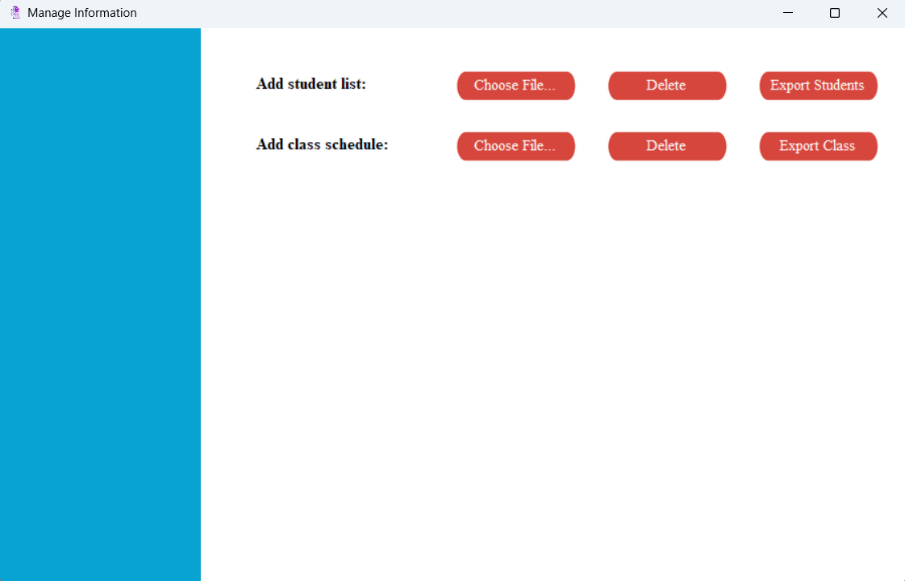
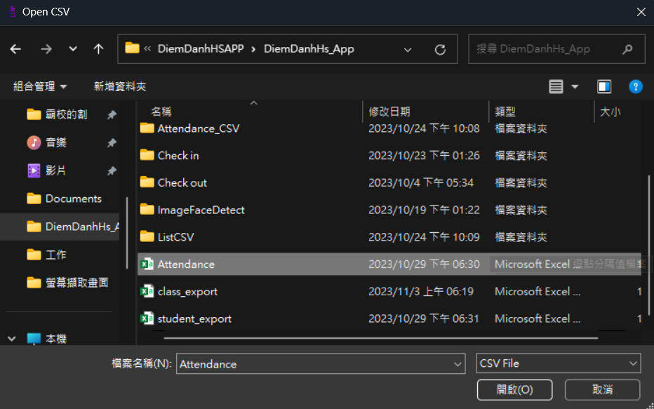
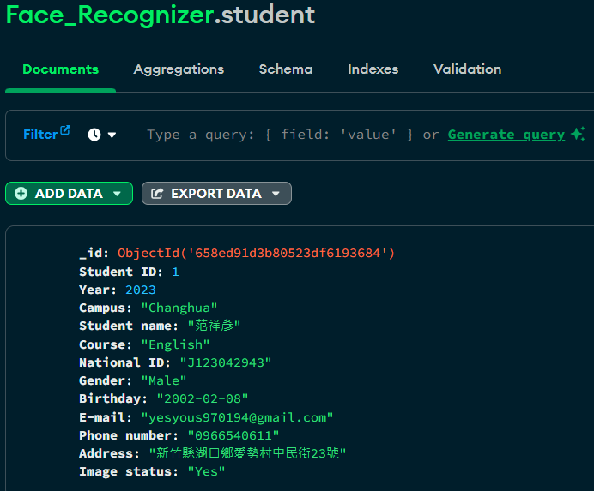
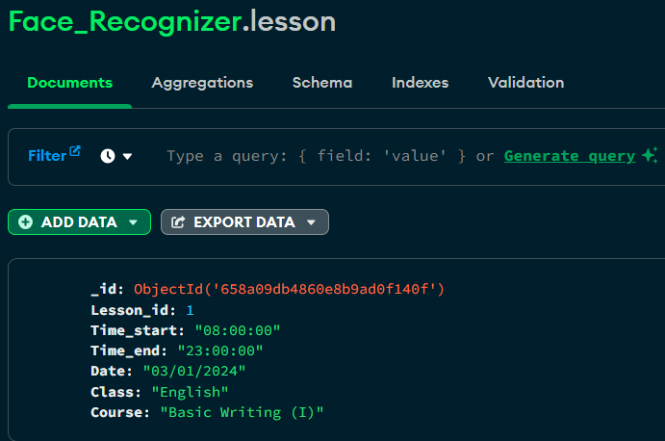
CSV匯入示意圖

Slide 27

訓練模型 CNN

Slide 28

訓練模型--CNN
卷積神經網路 (CNN)
深度學習裡極為重要的一種模型
更實際的應用：物件偵測、影像切割、動作識別等

Slide 29
卷積神經網路基本架構：
卷積層（Convolution layer）：提取特徵，並尋找重要的特徵。
池化層（Pooling Layer）：減少特徵圖的大小，同時保留重要的特徵。
全連接層（FC Layer）：用於分類任務。以得到最後的分類結果。

Slide 30
訓練模型 LBP

Slide 31
訓練模型--LBP
局部二值模式 (LBP)
在紋理分類問題上是一個非常強大的模型
已經應用在指紋識別、人臉識別及車牌識別等領域

Slide 32
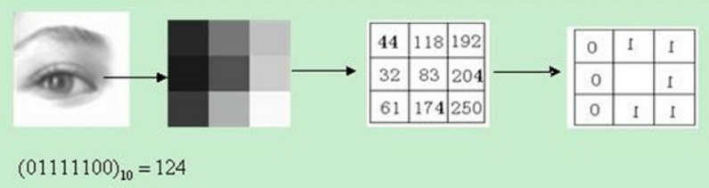

Slide 33
CNN 模型的缺點 ：
計算複雜度高 需要大量的數據
LBP 模型的優點 ：
計算簡單 具備光度及旋轉不變性

Slide 34

照片上傳與訓練效能測試

Slide 35
照片數量上傳時間對比(沒插電)
照片數量
上傳時間(秒）
160
65.53
140
43.67
120
30.16
100
21.56
80
18.88
60
15.93
40
13.43
20
9.86
(每個數量取5次做平均)

Slide 36
照片數量上傳時間對比(有插電)
照片數量
上傳時間(秒）
160
26.78
140
23.73
120
18.12
100
13.51
80
11.46
60
10.29
40
9.43
20
6.59
(每個數量做5次取平均)

Slide 37
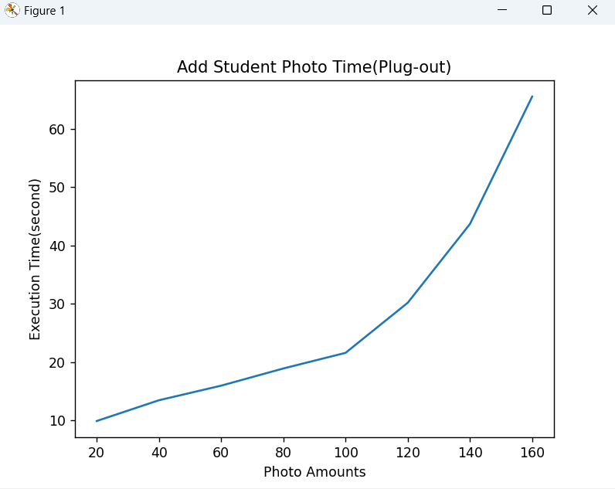
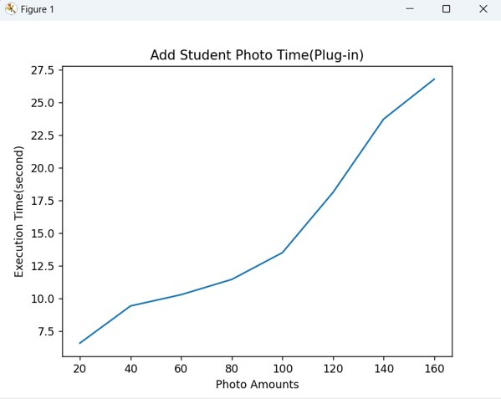

Slide 38
LBP模型訓練--測試
模型訓練張數：100張照片
抽樣方法：訓練10次取最小
 | 筆電規格 | 有接電 | 沒接電
電競筆電 | 處理器：Intel(R) Core(TM) i5-9300H CPU @ 2.40GHz 2.40 GHz 記憶體(RAM)：8.00 GB 顯示卡：NVIDIA GeForce GTX 1050 | 1.9902548789978027 秒 | 3.009925127029419 秒
文書筆電 | 處理器：Intel(R) Celeron(R) N4100 CPU @ 1.10GHz 1.10 GHz 記憶體(RAM)：8.00 GB 顯示卡：Intel(R) UHD Graphics 6005 | 3.442100763320923 秒 | 3.538097381591797 秒
結論：一般情況下，硬體裝置對此系統模型訓練機能影響相對不大

Slide 39

使用情境

Slide 40





使用情境－準備
存入學生、課程資料、安裝系統
人員使用方法說明
學生
預先登錄個人資料（可與註冊流程結合）
上下課點名
學期末確認個人出席狀況
存入資料
Froco 人臉識別考勤系統
教授、助教、系辦人員
安裝系統
預先打開系統上下課點名
修改、確認資料

Slide 41
使用情境－使用
點名（缺席）
修改
Excel
Absent
Get
Data
Absent
Desk
Desk
Absent
Get
Data

Slide 42
使用情境－使用
點名（準時）
點名（遲到）
On-time
Late
On-time
Late
Desk
Desk
On-time
Late

Slide 43
成果影片

Slide 44
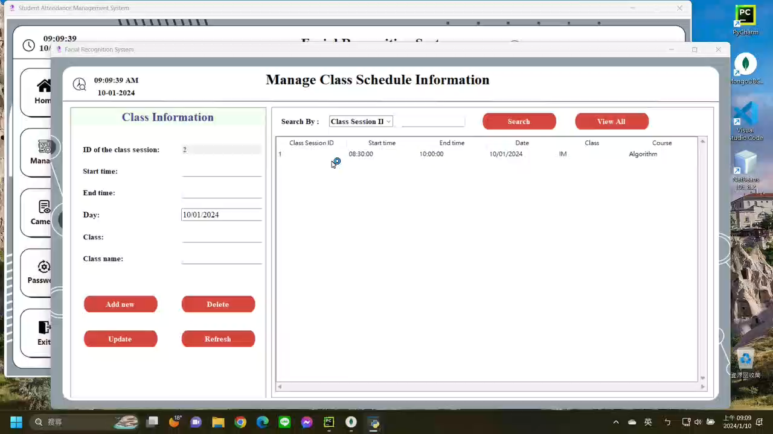

Slide 45

感謝大家
THANKS FOR WHATCHING AND LISTENING

